Slide 1
Friendantial
나의 AI 투자친구, 프렌덴셜
아침마다 완성되는 오늘의 포트폴리오
강희지 mirulili@naver.com
[Koscom AI Agent Challenge 2025] 1차 기획안

Slide 2
목차
1. 기획 배경
2. 솔루션 구상
3. Friendantial만의 특별함
4. 아키텍쳐
5. 기술 스택
6. 핵심 구현
7. 구현 현황
8. 구현 세부사항
9. 향후 성능 개선 및 기술적 목표
10. 실사용 시나리오
11. 개발 마일스톤

Slide 3
Friend + Financial
= Friendantial
1. 기획 배경
기획 동기
개인 투자자인 아버지의 요청으로부터 착안함
“아침에 그날 살 종목을 바로 추천해주는 AI 프로그램을 만들어달라!”

Slide 4
1. 기획 배경
문제점 제시
투자자의 가장 큰 고민: “무슨 종목을 사야 할까?”
기존 추천 서비스: 단순한 인기 종목 제시 또는 특정 지표만을 기반으로 함
뉴스와 전문가의 추천을 접하기 쉽지만, 개인이 빠른 판단 하기 어려움
→ 데이터 기반 자동화 + 개인화된 추천 필요성 증가
→ MCP Server 환경을 활용한 투자 종목 추천 서비스

Slide 5
2. 솔루션 구상
MCP Server 기반 AI 투자 에이전트
목표: 시장 데이터, 실시간 뉴스 기반으로 종목 자동 추천
작동 원리:
  MCP 서버에서 데이터 수집
  모델 연산
  추천 종목 전달

Slide 6
2. 솔루션 구상
파이프라인
FDR(FinancialDataReader)로부터 시세 수집
5/20/60일선 수익률 및 변동성 계산
구글 뉴스 3건 감성(Sentiment) 분석
모멘텀 + 뉴스분석 종합하여 상위 5개 종목 추천
응답 기반 결과 레포트 제공

Slide 7
3. Friendantial 만의 특별함
모멘텀 지표 + 뉴스 AI 분석하여 종합 추천 점수를 산출
  모멘텀 지표: 점수에서 큰 비율 차지 → 안정성 확보, 변동성 보정
  뉴스 AI 분석: 긍정, 부정 등의 감성(Sentiment)을 AI모델을 사용하여 분석
  사회 상황에 큰 영향을 받는 주식 시장의 특성 → 시장 심리 반영

Slide 8
3. Friendantial 만의 특별함
스토리성: “아침을 여는 AI 금융 친구” 라는 컨셉
  사용자 친밀감 확보

Slide 9
4. 아키텍쳐
기본 동작 원리
MCP
클라이언트
MCP 서버
Tools

Slide 10
4. 아키텍쳐
Tools 구성
MarketData Tool: 시세 수집
Momentum Tool: 지표 계산
NewsSentimnet Tool: 뉴스 감성 분석
Recommend Tool: 상위 5개 종목 산출
Report Tool: 결과 리포트 생성

Slide 11
5. 기술 스택
백엔드: Python 3.10 slim, FastAPI, Unicorn
데이터: FinanceDataReader (변경 예정), pandas, requests, BeautifulSoup
ML/NLP: transformers (xlm-roberta), torch
인프라: Dockerfile, docker-compose (포트 8000, 자동 재시작)
연동: Claude MCP Client

Slide 12
6. 핵심 구현
엔드포인트
  /recommendations: 상위 5개 종목 + 점수 + 상세 점수
  /health: 서버 상태 확인

Slide 13
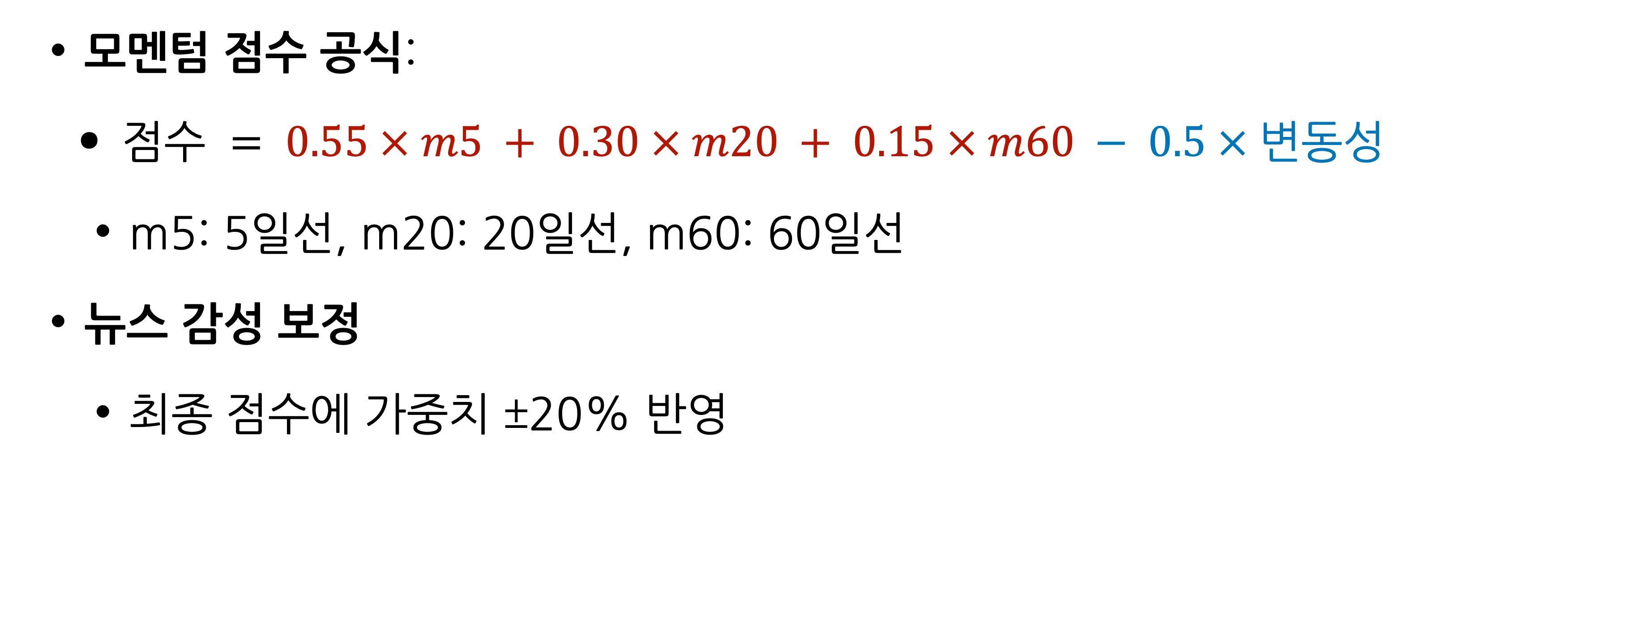
6. 핵심 구현
모멘텀 점수 공식:
  $점수 = 0.55 × m5 + 0.30 × m20 + 0.15 × m60 − 0.5 × 변동성$
  m5: 5일선, m20: 20일선, m60: 60일선
뉴스 감성 보정
  최종 점수에 가중치 ±20% 반영

Slide 14
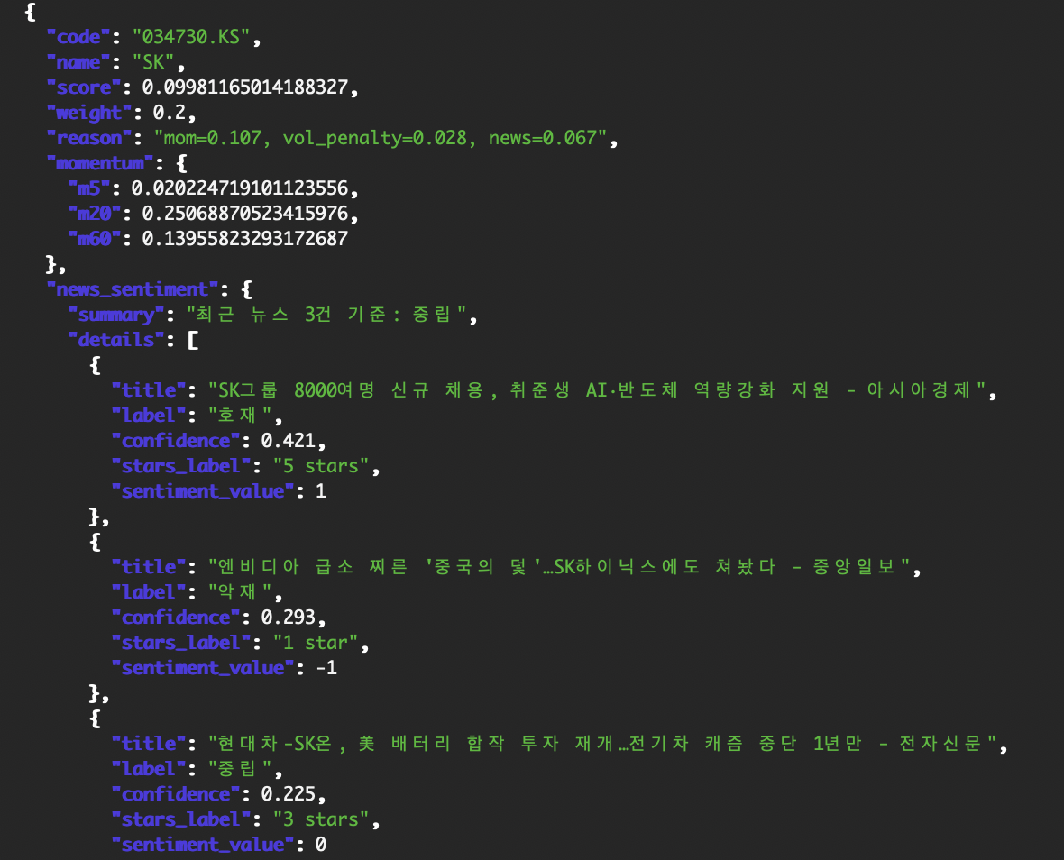
7. 구현 현황
데모 서버 실행
(Docker, 포트 8000)
FinancialDataReader로 종목 데이터 수집
5/20/60일선 수익률 변동성 계산
구글(RSS)에서 뉴스 3건 수집하여
감성 분석
점수 종합하여 상위 5개 종목 추천

Slide 15
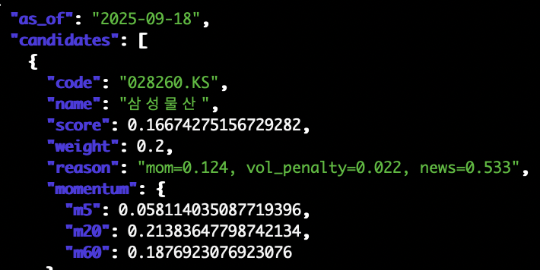
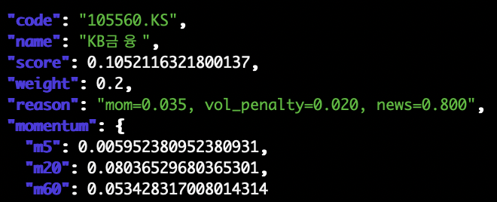
8. 구현 세부사항
종목 정보
종목 코드 및 이름
최종 추천 점수

Slide 16
8. 구현 세부사항
수치 데이터
뉴스 가중치 및 점수
모멘텀
변동성

Slide 17
8. 구현 세부사항
수치 데이터
이동평균선
  5일선
  20일선
  60일선

Slide 18
8. 구현 세부사항
뉴스 AI분석
최신 뉴스 3건 수집
뉴스 제목에서 감성 분석

Slide 19
8. 구현 세부사항
뉴스 AI분석
“호재”, “중립”, “악재”
세 가지 태그 부여
각 뉴스 태그를 종합하여 최종 태그를 매김

Slide 20
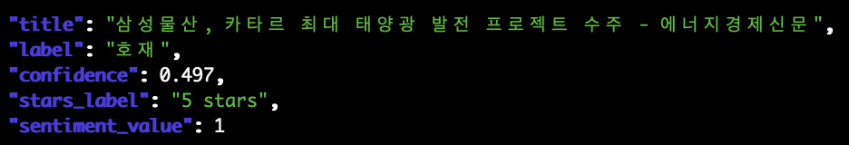
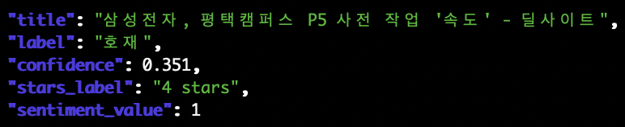
8. 구현 세부사항
뉴스 AI분석
별점(Star Rating)을 추가하여 사용자가 알아보기 쉽도록 구성
호재일수록 높은 등급 부여
중립∙악재일수록 낮은 등급 부여

Slide 21
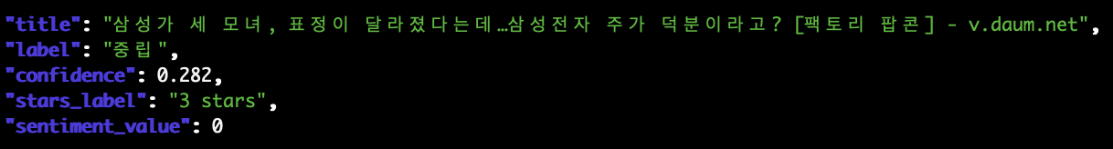
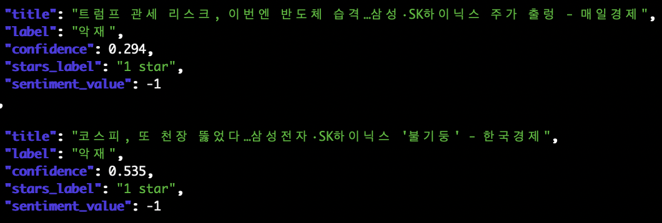
8. 구현 세부사항

Slide 22
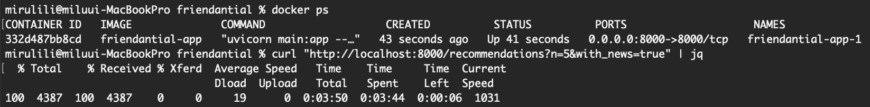
9. 향후 성능 개선 및 기술적 목표
속도 최적화 필요
현재 방식: FinanceDataReader 라이브러리에서 데이터를 읽어오는 방식
변경 계획: 공식 API를 받아오는 방식 → 작동 시간 크게 단축될 것으로 예상

Slide 23
9. 향후 성능 개선 및 기술적 목표
사용 지표 확장: 다양한 시장 지표 활용하여 정확성 높임
개인화 추천: 사용자 포트폴리오 기반으로 수치 파라미터 조정
  예) 초급 투자자일수록 변동성 패널티 큰 값 부여
뉴스 필터링: 대중성∙신뢰성 있는 언론사 위주 뉴스 데이터 수집
UX 개선: 사용자가 보기 쉽도록 서식화된 결과 레포트 제공

Slide 24
10. 실사용 시나리오
사용자가 MCP Server Client(Claude) 통해 종목 추천 요청
추천 결과: 상위 5개 종목 및 추천 근거(지표 및 뉴스) 제시
  초보 투자자: 추천 받은 종목 바탕으로 투자 결정
  중급 투자자: 포트폴리오 기반 개인화된 추천 받도록 함
추천 API 응답을 바탕으로 보고서 제공

Slide 25











11. 개발 마일스톤
FastAPI MCP Server + Docker 환경 구축
✅
FDR(FinancialDataReader) 연동
✅
시장 데이터를 API에서 받아오도록 변경
지표 확장 및 백테스트
개인화 추천 구현 및 UX 개선
클라우드 배포

Slide 26
감사합니다.
작성자: 강희지
이메일: mirulili@naver.com
전화번호: 010-5755-4550
🐵

